Slide 1

TỔNG LIÊN ĐOÀN LAO ĐỘNG VIỆT NAM TRƯỜNG ĐẠI HỌC TÔN ĐỨC THẮNG KHOA CÔNG NGHỆ THÔNG TIN LUẬN VĂN TỐT NGHIỆP KIỂM LỖI CHÍNH TẢ TIẾNG VIỆT VÀ TÍCH HỢP VÀO MS Word
Người hướng dẫn: PGS. TS. LÊ ANH CƯỜNG
Người thực hiện: LÊ NGỌC THÂN – 51303400
MAI ANH KIỆT – 51303318
Lớp : 13050303
Khoá : 17

Slide 2
NỘI DUNG CHÍNH
Đặt vấn đề
Mục tiêu đề tài
Phạm vi đề tài
Cơ sở lý thuyết
Nội dung thực hiện
Thực nghiệm
Kết luận và hướng phát triển

Slide 3

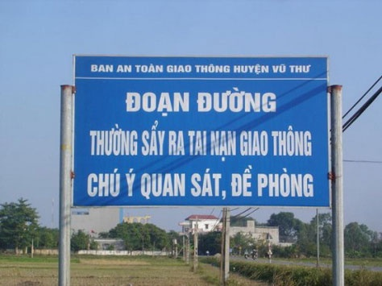
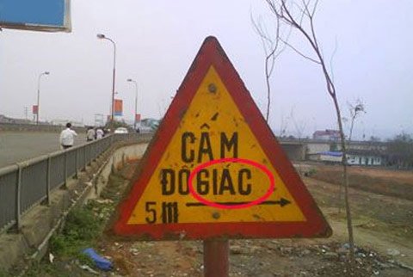
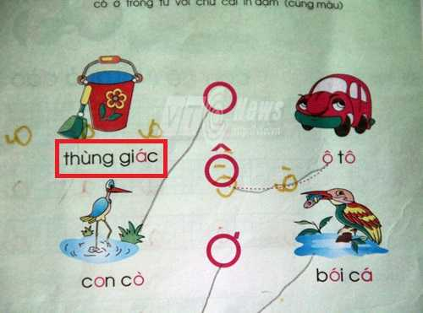
ĐẶT VẤN ĐỀ
Notes:
Trong cuộc sống, có thể bắt gặp những tình huống sai chính tả ở nhiều nơi.
Từ các biển hiệu quảng cáo, biển báo giao thông.
Hay thậm chính trong những sách giáo khoa
Đây lại là những lỗi PHỔ BIẾN, hay gặp phải
Điều này gây ẢNH HƯỞNG cực kì lớn khi đó là sách dạy cho học sinh tiểu học.

Slide 4

ĐẶT VẤN ĐỀ
Tiếng Việt là ngôn ngữ phong phú và đa dạng.
Sai chính tả là rất phổ biến.
Nguyên nhân: do phương ngữ hoặc đánh máy nhầm.
Hiện nay, thiếu những phần mềm, tiện ích hỗ trợ kiểm tra và gợi ý sửa lỗi chính tả.
Cần công cụ kiểm tra lỗi chính tả chính xác và đưa ra gợi ý tốt.

Slide 5
MỤC TIÊU CỦA ĐỀ TÀI
Nắm vững được mô hình ngôn ngữ N-gram.
Áp dụng mô hình ngôn ngữ N-gram vào bài toán cụ thể.
Xây dựng được hệ thống kiểm lỗi chính tả và đưa ra gợi ý.
Tích hợp hệ thống vào Microsoft Word.
Hệ thống có khả năng sử dụng trong thực tế.

Slide 6
PHẠM VI CỦA ĐỀ TÀI
Giới hạn ở các văn bản hành chính, bài báo.
Hệ thống sử dụng trên MS Word 2013 và MS Word 2016.

Slide 7
CƠ SỞ LÝ THUYẾT
Kho ngữ liệu (Corpus)
Là tài nguyên quan trọng trong bài toán xử lý ngôn ngữ tự nhiên, dựa trên thống kê.
Là tập hợp văn bản, ngôn ngữ được xử lý.
Ở dạng văn bản hoặc âm thanh.
Tạo kho ngữ liệu:
Thu thập dữ liệu thô từ Internet.
Thống kê.
Phân tích từ tố.
Chuẩn hóa dữ liệu, tách câu.

Slide 8
CƠ SỞ LÝ THUYẾT (tt)
Mô hình ngôn ngữ
Là phân bố xác suất trên các tập văn bản
Cho biết xác suất của một câu (hoặc một cụm từ) là bao nhiêu
Một mô hình ngôn ngữ tốt đánh giá đúng các câu đúng ngữ pháp, trôi chảy hơn các từ có thứ tự ngẫu nghiên
Ví dụ: P(“tôi có một cây bút”) > P(“cây có tôi bút một”)

Slide 9
CƠ SỞ LÝ THUYẾT (tt)
Mô hình ngôn ngữ Ngram
Mô hình ngôn ngữ cho biết xác suất của một câu w₁w₂…w_{n} là bao nhiêu.
Theo công thức Bayes: P(AB) = P(B|A)*P(A)
Ta có: P(w₁w₂…w_{n}) = P(w₁) * P(w₂|w₁) * P(w₃| w₁w₂) * … *P(w_{n}|w₁w₂…w_{n-1}) (1)
Cần bộ nhớ lớn để lưu xác suất của những chuỗi có độ dài nhỏ hơn n.
n có thể tiến đến vô cùng.
Sử dụng chuỗi Markov bậc n.

Slide 10
CƠ SỞ LÝ THUYẾT (tt)
Chuỗi Markov
P(w_{n}| w₁w₂…w_{n-1}) = P(w­_{n}|w_{n-m} w_{n-m+1}…w_{n-1})
Xác suất của một từ P(w_{n}) chỉ phụ thuộc vào m từ đứng trước nó w_{n-m} w_{n-m+1}…w_{n-1}
Công thức (1) được viết lại:
P(w₁w₂…w_{n}) = P(w₁) * P(w₂|w₁) * P(w₃| w₁w₂) * …
* P(w_{n-1}|w_{n-m-1}w_{n-m}…w_{n-2}) * P(w_{n}|w_{n-m}w_{n-m+1}…w_{n-1}) (2)
Notes:
Lý thuyết Markov nói rằng: Quá khứ không liên quan đến việc tiên đoán tương lai, mà chỉ phụ thuộc vào HIỆN TẠI

Slide 11
CƠ SỞ LÝ THUYẾT (tt)
Mô hình ngôn ngữ N-gram
Mô hình ngôn ngữ N-gram được xây dựng dựa trên công thức (2).
Một cụm N-gram là một dãy con gồm n phần tử liên tiếp của một dãy các phần tử cho trước.
n = 1, unigram
n= 2, bigram
n= 3, trigram
…

Slide 12
CƠ SỞ LÝ THUYẾT (tt)
Khó khăn khi xây dựng mô hình ngôn ngữ N-gram
Phân bố không đều
Nhiều cụm N-gram xuất hiện ít hoặc không xuất hiện.
V là kích thước bộ từ vựng, V^{n} cụm N-gram có thể sinh ra bộ từ vựng. Nhưng thực tế, số cụm N-gram có nghĩa rất ít.
Tiếng Việt có khoảng 5000 âm tiết khác nhau, ta có tổng số cụm 3-gram: 5000³ = 125.000.000.000. Nhưng số cụm 3-gram có nghĩa thống kê được chỉ xấp xỉ 1.500.000.
Điều này, khi tính toán có thể làm xác suất của cả câu bằng 0.
Để khắc phục, dùng các phương pháp làm mịn.
Kích thước bộ nhớ
Notes:
Kích thước toàn bộ từ vựng: Kích thước của kho ngữ liệu, hiểu đơn giản là SỐ TỪ trong kho ngữ liệu

Slide 13
CƠ SỞ LÝ THUYẾT (tt)
Phương pháp làm mịn
Các phương pháp làm mịn đánh giá lại xác suất của các cụm N-gram bằng 0 bằng cách:
Gán một giá trị khác 0 cho các cụm n-gram có xác suất bằng 0 (các cụm không xuất hiện trong kho ngữ liệu).
Thay đổi lại giá trị xác suất cho các cụm n-gram có xác suất khác 0 khác (các cụm có xuất hiện khi thống kê) thành một giá trị phù hợp.

Slide 14
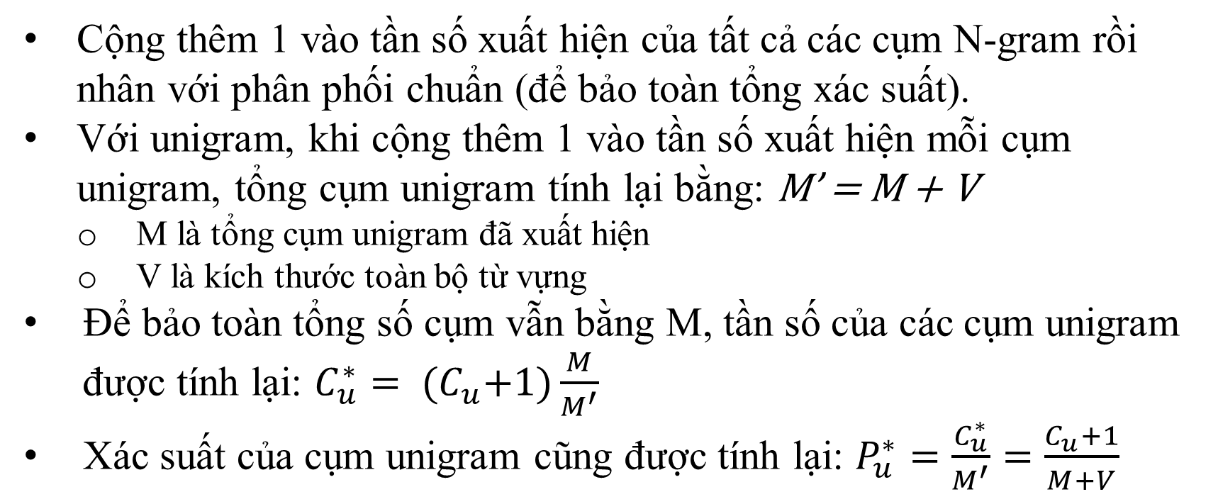
CƠ SỞ LÝ THUYẾT (tt)
Phương pháp Add-one (Laplace)
Cộng thêm 1 vào tần số xuất hiện của tất cả các cụm N-gram rồi nhân với phân phối chuẩn (để bảo toàn tổng xác suất).
Với unigram, khi cộng thêm 1 vào tần số xuất hiện mỗi cụm unigram, tổng cụm unigram tính lại bằng: M’ = M + V
M là tổng cụm unigram đã xuất hiện
V là kích thước toàn bộ từ vựng
Để bảo toàn tổng số cụm vẫn bằng M, tần số của các cụm unigram được tính lại: $C_{u}^{∗}= {(C}_{u}+1)\frac{M}{M^{′}}$
Xác suất của cụm unigram cũng được tính lại: $P_{u}^{∗}=\frac{C_{u}^{∗}}{M^{′}}=\frac{C_{u}+1}{M+V}$

Slide 15
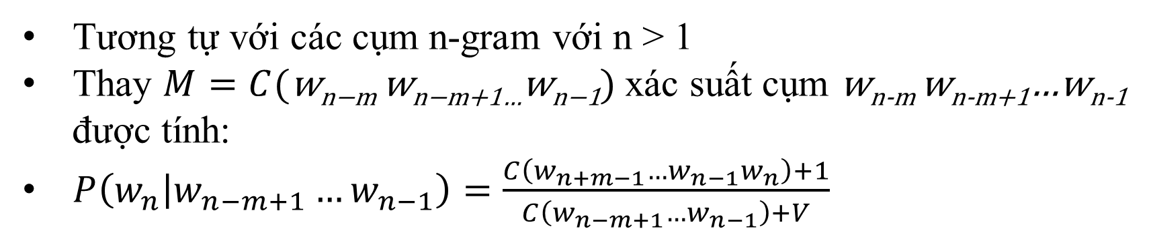
CƠ SỞ LÝ THUYẾT (tt)
Phương pháp Add-one (Laplace) (tt)
Tương tự với các cụm n-gram với n > 1
Thay $M=C(\text{w}\text{n}\text{−}\text{m} \text{w}\text{n}\text{−}\text{m}\text{+1…}\text{w}\text{n}\text{−1}$) xác suất cụm w_{n-m} w_{n-m+1}…w_{n-1} được tính:
$P\left(w_{n} | w_{n−m+1}…w_{n−1}\right)=\frac{C\left(w_{n+m−1}…w_{n−1}w_{n}\right)+1}{C\left(w_{n−m+1}…w_{n−1}\right)+V}$

Slide 16
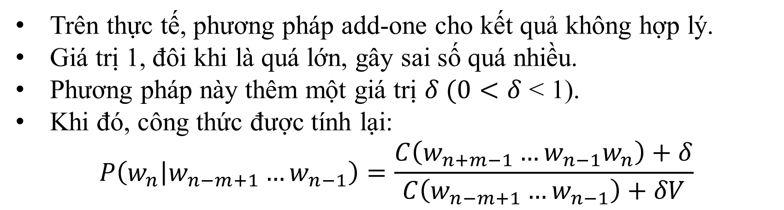
CƠ SỞ LÝ THUYẾT (tt)
Phương pháp cộng hệ số
Trên thực tế, phương pháp add-one cho kết quả không hợp lý.
Giá trị 1, đôi khi là quá lớn, gây sai số quá nhiều.
Phương pháp này thêm một giá trị $δ (0<δ$ < 1).
Khi đó, công thức được tính lại:
$$P\left(w_{n} | w_{n−m+1}…w_{n−1}\right)=\frac{C\left(w_{n+m−1}…w_{n−1}w_{n}\right)+δ}{C\left(w_{n−m+1}…w_{n−1}\right)+δV}$$

Slide 17
CƠ SỞ LÝ THUYẾT (tt)
Cắt giảm kho ngữ liệu
Tránh tình trạng kích thước kho ngữ liệu quá lớn.
Giảm những cụm n-gram ảnh hưởng độ chính xác mô hình ngôn ngữ: lỗi ngữ pháp, từ viết tắt, tên riêng, …
Loại bỏ những cụm n-gram xuất hiện ít hơn k lần.
Ví dụ: với uni-gram chọn k = 20, bi-gram chọn k = 16 và tri-gram chọn k = 9.
Chọn k bằng cách chạy thử nhiều lần.

Slide 18
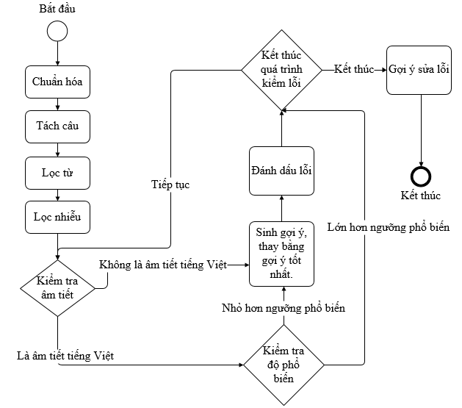
NỘI DUNG THỰC HIỆN
Mô hình tổng quát
Notes:
Đây là mô hình tổng quát CÁCH THỨC HOẠT ĐỘNG của hệ thống.
…
Việc chuẩn hóa, tách câu, đã được bộ công cụ VSTO (Visual Studio Tools for Office) của Microsoft hỗ trợ hiệu quả
Quá trình xử lý này là BƯỚC ĐỆM để đến bước tiếp theo là tiến hành KIỂM LỖI.

Slide 19
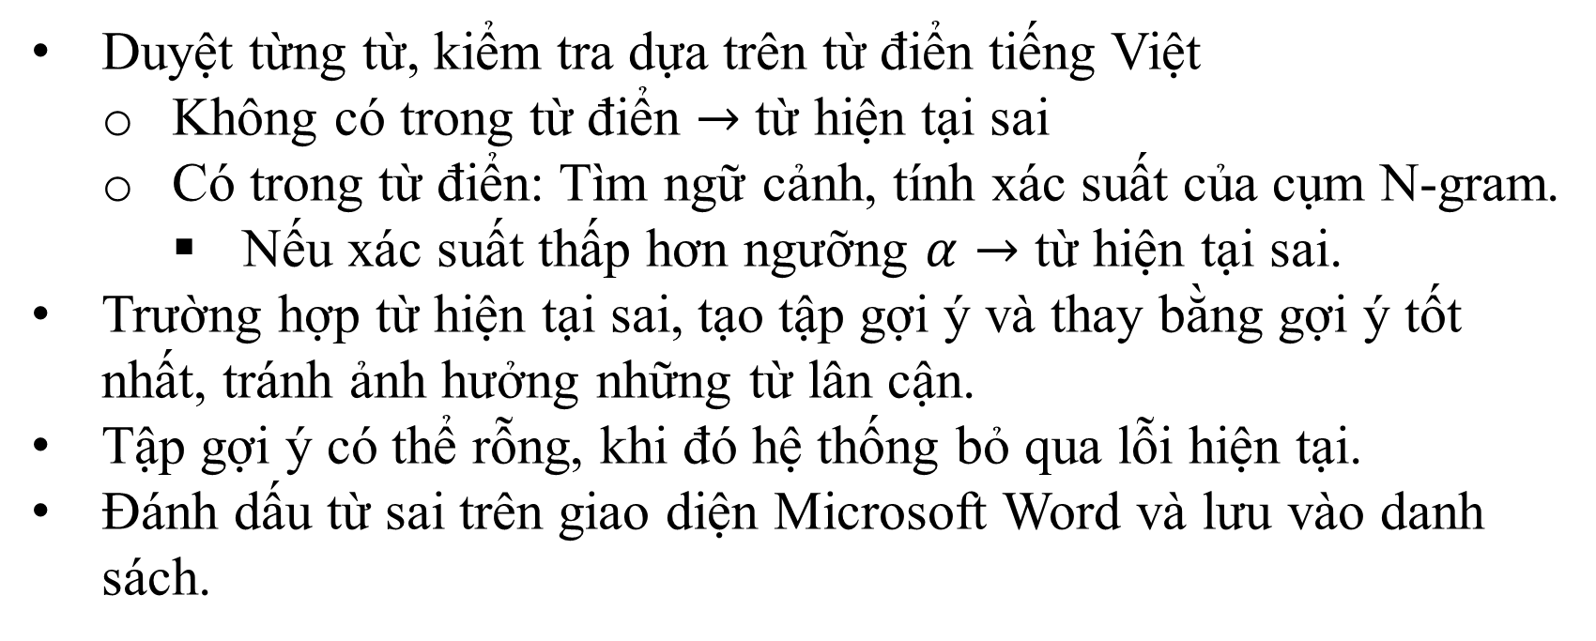
NỘI DUNG THỰC HIỆN (tt)
Phần kiểm tra lỗi chính tả
Duyệt từng từ, kiểm tra dựa trên từ điển tiếng Việt
Không có trong từ điển $→$ từ hiện tại sai
Có trong từ điển: Tìm ngữ cảnh, tính xác suất của cụm N-gram.
Nếu xác suất thấp hơn ngưỡng $α→$ từ hiện tại sai.
Trường hợp từ hiện tại sai, tạo tập gợi ý và thay bằng gợi ý tốt nhất, tránh ảnh hưởng những từ lân cận.
Tập gợi ý có thể rỗng, khi đó hệ thống bỏ qua lỗi hiện tại.
Đánh dấu từ sai trên giao diện Microsoft Word và lưu vào danh sách.

Slide 20
NỘI DUNG THỰC HIỆN (tt)
Tạo tập gợi ý

Slide 21
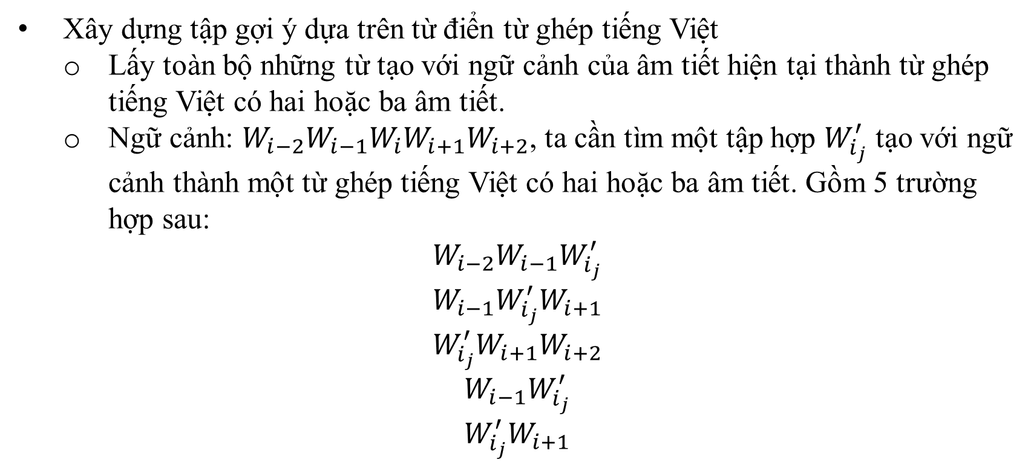
NỘI DUNG THỰC HIỆN (tt)
Tạo tập gợi ý (tt)
Xây dựng tập gợi ý dựa trên từ điển từ ghép tiếng Việt
Lấy toàn bộ những từ tạo với ngữ cảnh của âm tiết hiện tại thành từ ghép tiếng Việt có hai hoặc ba âm tiết.
Ngữ cảnh: $W_{i−2}W_{i−1}W_{i}W_{i+1}W_{i+2}$, ta cần tìm một tập hợp $W_{i_{j}}^{′}$ tạo với ngữ cảnh thành một từ ghép tiếng Việt có hai hoặc ba âm tiết. Gồm 5 trường hợp sau:
$${W_{i−2}W_{i−1}W}_{i_{j}}^{′}$$
$${W_{i−1}W}_{i_{j}}^{′}W_{i+1}$$
$$W_{i_{j}}^{′}W_{i+1}W_{i+2}$$
$${W_{i−1}W}_{i_{j}}^{′}$$
$$W_{i_{j}}^{′}W_{i+1}$$

Slide 22
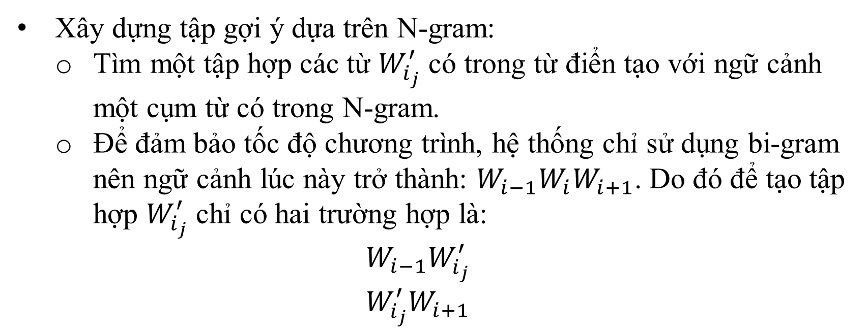
NỘI DUNG THỰC HIỆN (tt)
Tạo tập gợi ý (tt)
Xây dựng tập gợi ý dựa trên N-gram:
Tìm một tập hợp các từ $W_{i_{j}}^{′}$ có trong từ điển tạo với ngữ cảnh một cụm từ có trong N-gram.
Để đảm bảo tốc độ chương trình, hệ thống chỉ sử dụng bi-gram nên ngữ cảnh lúc này trở thành: $W_{i−1}W_{i}W_{i+1}$. Do đó để tạo tập hợp $W_{i_{j}}^{′}$ chỉ có hai trường hợp là:
$${W_{i−1}W}_{i_{j}}^{′}$$
$$W_{i_{j}}^{′}W_{i+1}$$

Slide 23
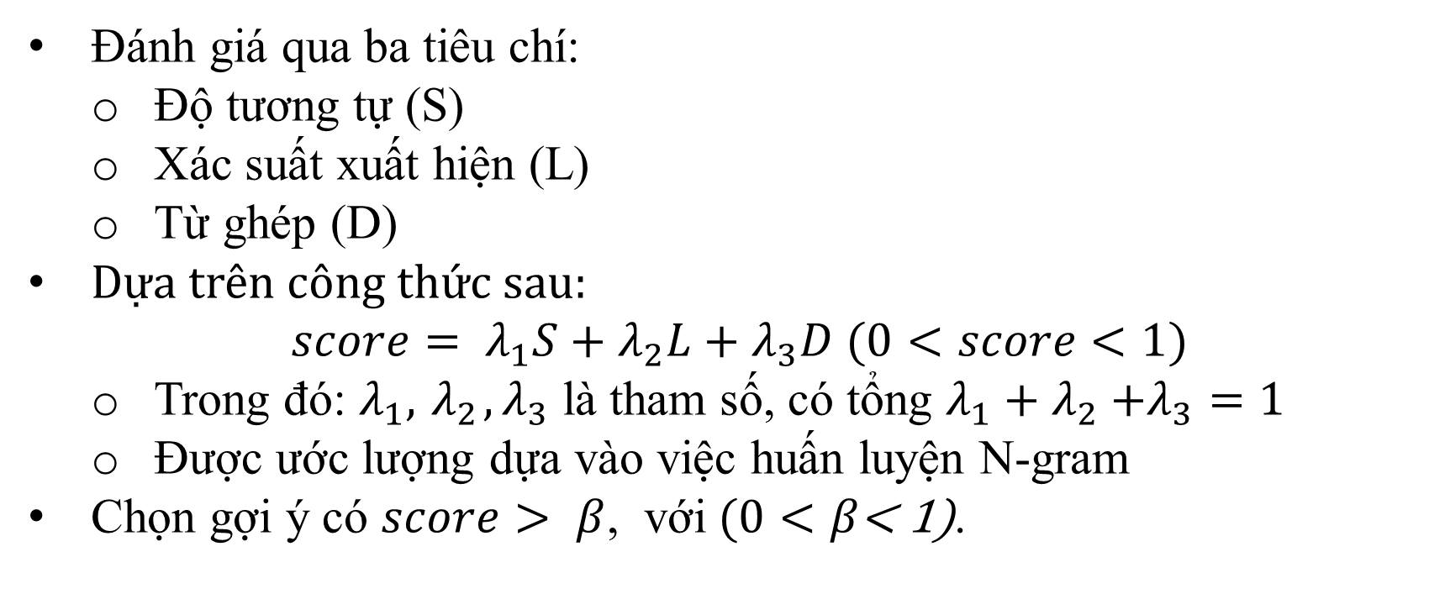
NỘI DUNG THỰC HIỆN (tt)
Chọn những gợi ý tốt nhất
Đánh giá qua ba tiêu chí:
Độ tương tự (S)
Xác suất xuất hiện (L)
Từ ghép (D)
Dựa trên công thức sau:
$score= λ_{1}S+λ_{2}L+λ_{3}D (0<score<1)$
Trong đó: $λ_{1},{ λ}_{2},λ_{3}$ là tham số, có tổng $λ_{1}{+ λ}_{2}+λ_{3}=1$
Được ước lượng dựa vào việc huấn luyện N-gram
Chọn gợi ý có $score> β$, với $(0<β\text{< 1}$).
Notes:
Chọn gợi ý có score > beta nên tập gợi ý có thể là rỗng

Slide 24
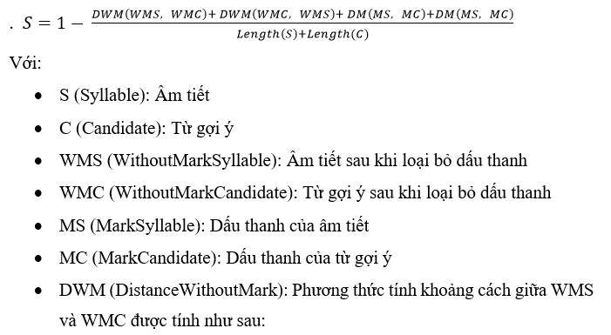
NỘI DUNG THỰC HIỆN (tt)
Chọn những gợi ý tốt nhất: Tính độ tương tự
Dựa trên nguyên nhân gây lỗi sai: phương ngữ và đánh máy.
Được tính như sau: (0 < S < 1)

Slide 25
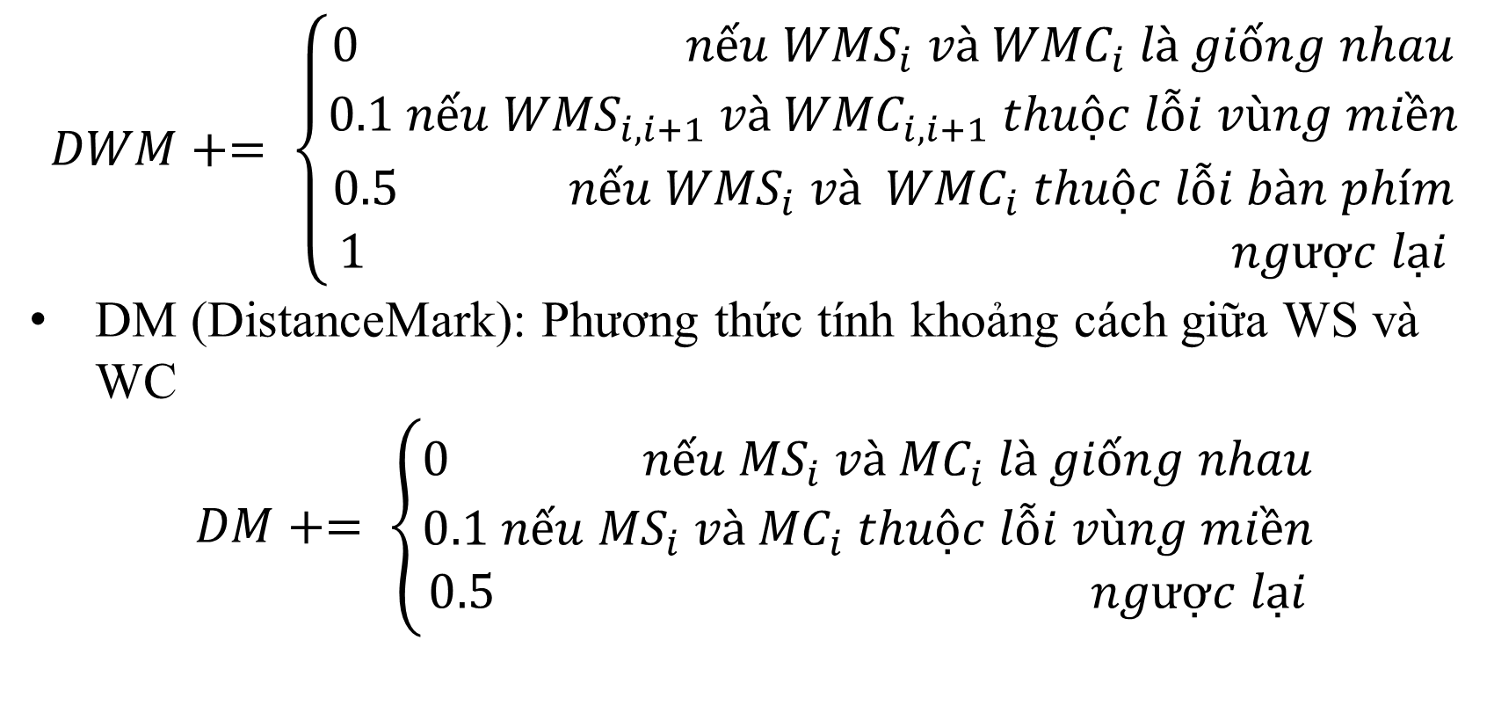
NỘI DUNG THỰC HIỆN (tt)
Chọn những gợi ý tốt nhất: Tính độ tương tự (tt)
$$DWM+= \left\{\begin{aligned}0 nếu {WMS}_{i} và {WMC}_{i} là giống nhau \\ 0.1 nếu {WMS}_{i, i+1} và {WMC}_{i,i+1} thuộc lỗi vùng miền \\ 0.5 nếu {WMS}_{i} và {WMC}_{i} thuộc lỗi bàn phím \\ 1 ngược lại\end{aligned}\right.$$
DM (DistanceMark): Phương thức tính khoảng cách giữa WS và WC
$$DM+= \left\{\begin{aligned}0 nếu {MS}_{i} và {MC}_{i} là giống nhau \\ 0.1 nếu {MS}_{i} và {MC}_{i} thuộc lỗi vùng miền \\ 0.5 ngược lại\end{aligned}\right.$$

Slide 26
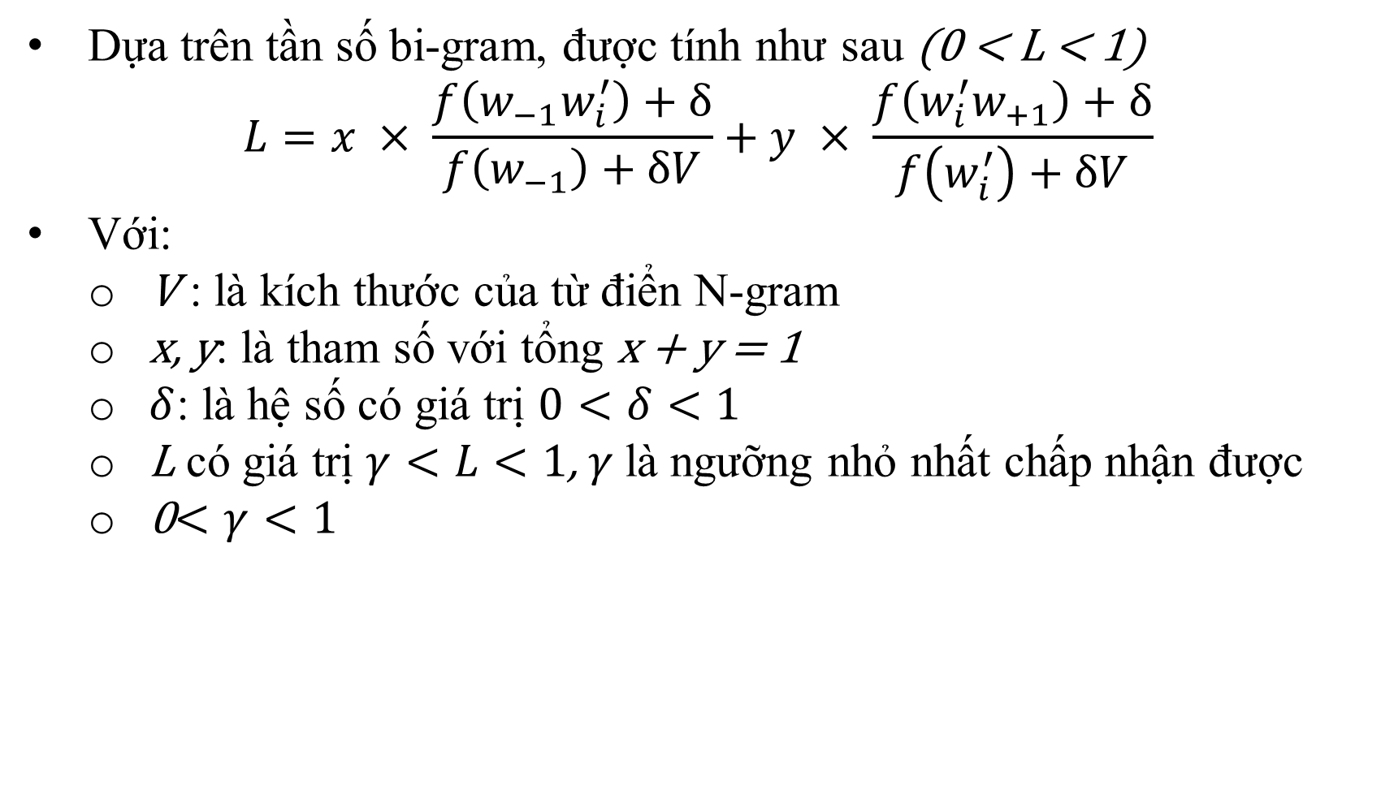
NỘI DUNG THỰC HIỆN (tt)
Chọn những gợi ý tốt nhất: Tính xác suất
Dựa trên tần số bi-gram, được tính như sau (0 < L < 1)
$$L=x × \frac{f\left(w_{−1}w_{i}^{′}\right)+δ}{f\left(w_{−1}\right)+δV}+y × \frac{f\left(w_{i}^{′}w_{+1}\right)+δ}{f\left(w_{i}^{′}\right)+δV}$$
Với:
V : là kích thước của từ điển N-gram
x, y: là tham số với tổng x + y = 1
$δ$: là hệ số có giá trị $0<δ<1$
L có giá trị $γ<L<1$, $γ$ là ngưỡng nhỏ nhất chấp nhận được
0$<γ<1$

Slide 27
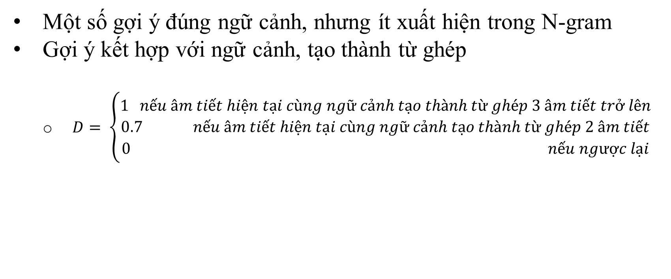
NỘI DUNG THỰC HIỆN (tt)
Chọn những gợi ý tốt nhất: Tính điểm từ ghép
Một số gợi ý đúng ngữ cảnh, nhưng ít xuất hiện trong N-gram
Gợi ý kết hợp với ngữ cảnh, tạo thành từ ghép
$D= \left\{\begin{aligned}1 nếu âm tiết hiện tại cùng ngữ cảnh tạo thành từ ghép 3 âm tiết trở lên \\ 0.7 nếu âm tiết hiện tại cùng ngữ cảnh tạo thành từ ghép 2 âm tiết \\ 0 nếu ngược lại\end{aligned}\right.$

Slide 28
NỘI DUNG THỰC HIỆN (tt)
Xây dựng Add-in vào Microsoft Word
VSTO (Visual Studio Tools for Office) là một Visual Studio add-in (project templates).
Mở rộng các ứng dụng Office.
VSTO 1.0 được tích hợp vào VS 2003 trên nền tảng .NET 1.1
Đến nay, có phiên bản VSTO 4.0 được tích hợp từ VS 2010 trên nền tảng .NET 3.5 trở lên. Xây dựng add-in vào Microsoft Word 2007 đến 2016

Slide 29
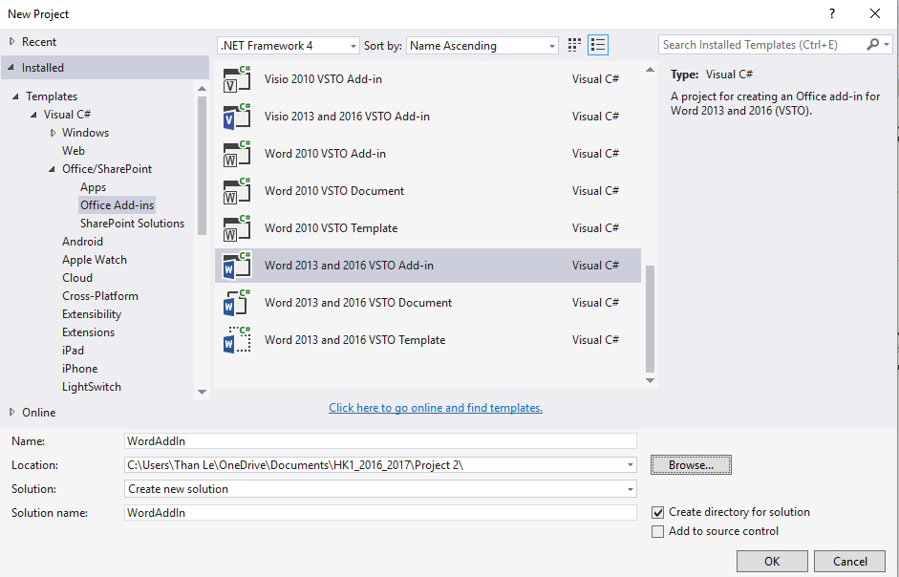
NỘI DUNG THỰC HIỆN (tt)
Xây dựng Add-in vào Microsoft Word (tt)
Tạo project Word Add-in

Slide 30
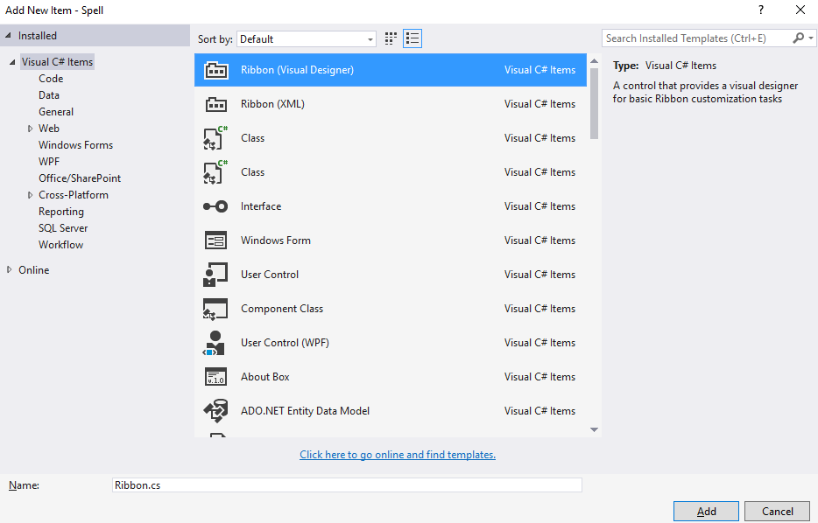
NỘI DUNG THỰC HIỆN (tt)
Xây dựng Add-in vào Microsoft Word (tt)
Tạo Ribbon Designer

Slide 31
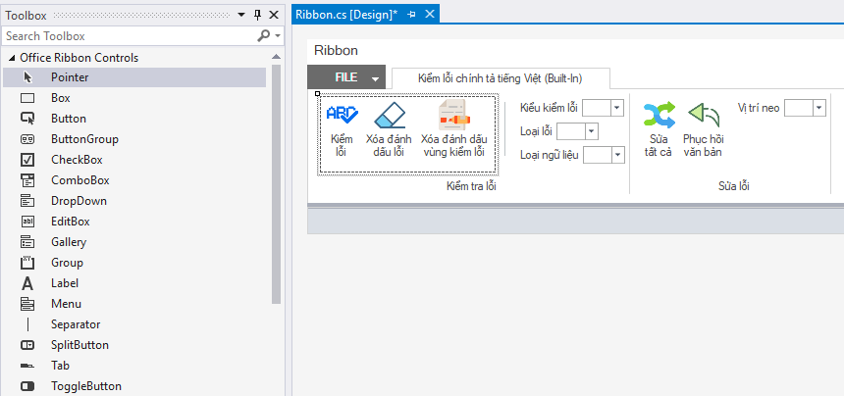
NỘI DUNG THỰC HIỆN (tt)
Xây dựng Add-in vào Microsoft Word (tt)
Thiết kế Ribbon tương tự như Winform với những tiêu chuẩn nhất định.

Slide 32
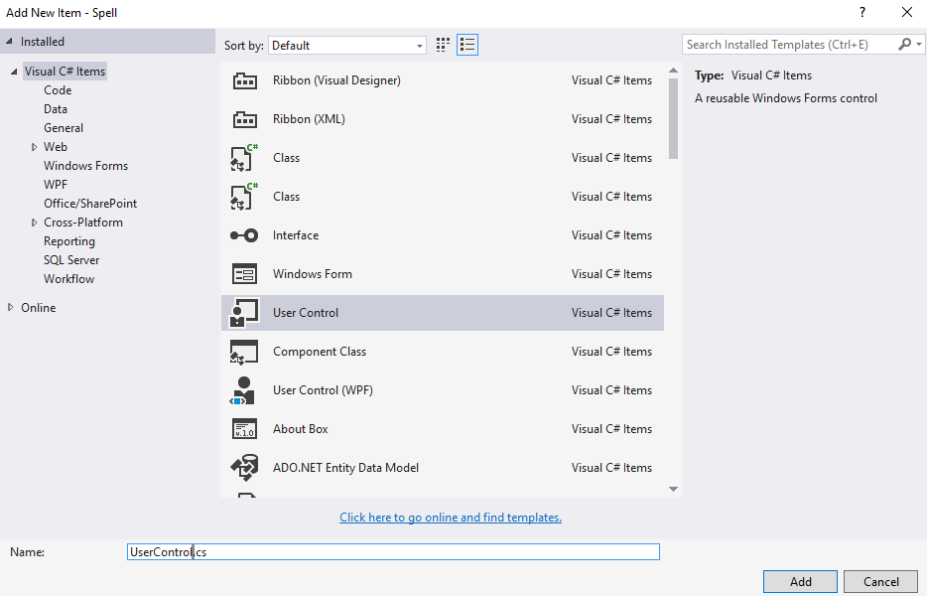
NỘI DUNG THỰC HIỆN (tt)
Xây dựng Add-in vào Microsoft Word (tt)
Tạo User Control
Thêm User Control vào Add-in:
Microsoft.Office.Tools.CustomTaskPane customTaskPane = Globals.ThisAddIn.CustomTaskPanes.Add(UserControl.Instance, "Chính tả");

Slide 33
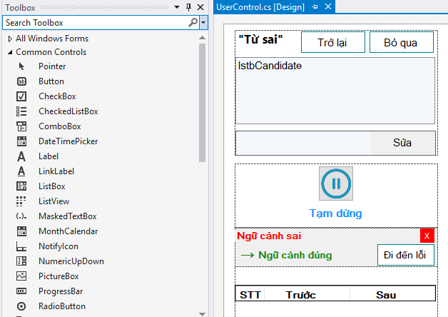
NỘI DUNG THỰC HIỆN (tt)
Xây dựng Add-in vào Microsoft Word (tt)
Thiết kế User Control thực chất là làm việc trên Winform

Slide 34
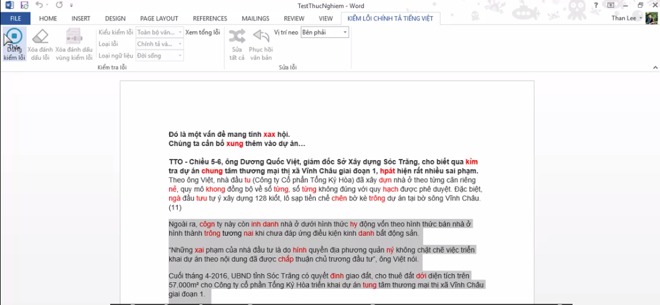
NỘI DUNG THỰC HIỆN (tt)
Xây dựng Add-in vào Microsoft Word (tt)

Slide 35
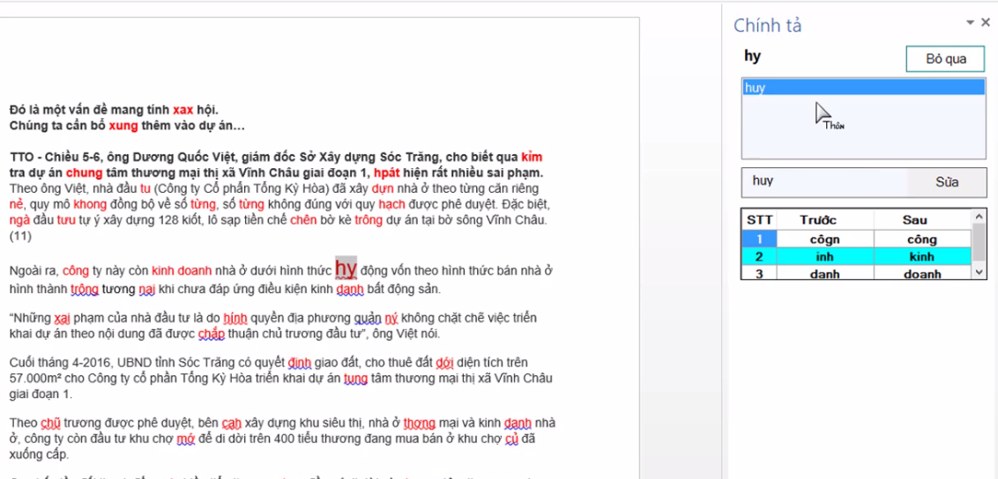
NỘI DUNG THỰC HIỆN (tt)
Xây dựng Add-in vào Microsoft Word (tt)

Slide 36
THỰC NGHIỆM
Chuẩn bị dữ liệu
Thống kê N-gram
Xây dựng tập dữ liệu
Câu sai:
Câu đúng:
Độ lớn của kho ngữ liệu | 1.38GB
Số lượng uni-gram khác nhau | 4815
Số lượng bi-gram khác nhau | 387405
Có đứa thì cha mẹ bỏ dơi vì nghiện ngập ma túy, có đứa thì cha mẹ bị tống dam vào tù
Có đứa thì cha mẹ bỏ rơi vì nghiện ngập ma túy, có đứa thì cha mẹ bị tống giam vào tù

Slide 37
THỰC NGHIỆM (tt)
Kết quả thực nghiệm
Kết quả:
Kết luận:
Đạt được kết quả khả quan.
Vẫn còn nhiều trường hợp phát hiện sai lỗi.

Slide 38
KẾT LUẬN
Nắm được mô hình ngôn ngữ N-gram
Áp dụng mô hình N-gram vào bài toán kiểm lỗi chính tả tiếng Việt
Xây dựng được hệ thống kiểm lỗi chính tả tiếng Việt và đưa ra gợi ý
Tích hợp hệ thống vào MS Word
Đạt được kết quả khả quan trong thời gian chấp nhận được

Slide 39
HƯỚNG PHÁT TRIỂN
Thu thập thêm ngữ liệu
Huấn luyện được mô hình ngôn ngữ N-gram tốt.
Tăng khả năng kiểm lỗi và đưa ra được gợi ý chính xác
Giảm thời gian kiểm lỗi
Cải thiện giao diện, thêm nhiều tính năng

Slide 40
CẢM ƠN
CHÚC LỄ BẢO VỆ LUẬN VĂN DIỄN RA THÀNH CÔNG, TỐT ĐẸP

